Slide 1
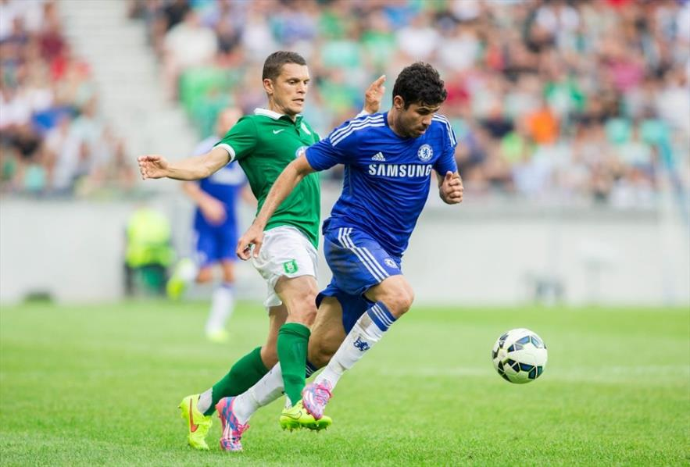
RISANJE s flumastri in suhimi barvicami v MAT zvezek ASIMETRIJA - ŠPORTNIK

Slide 2
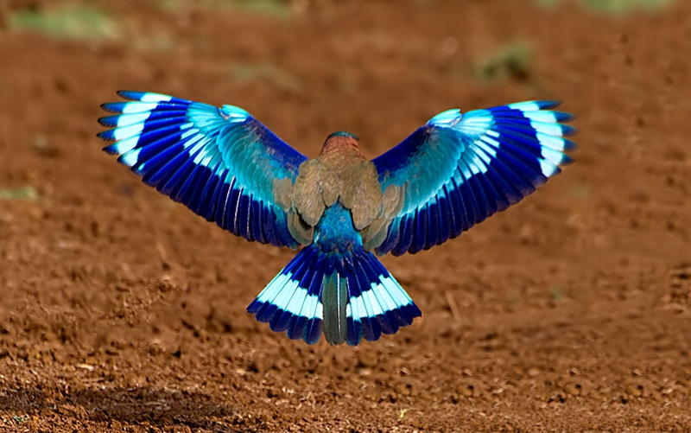
Simetrija v naravi

Slide 3
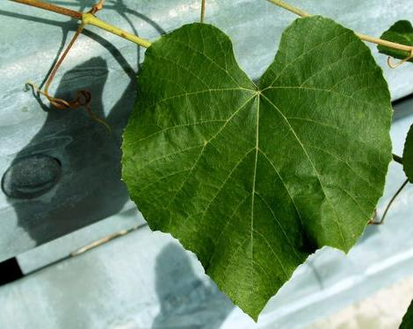
Simetrija v naravi

Slide 4
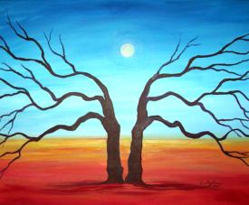
Simetrija v slikarstvu

Slide 5
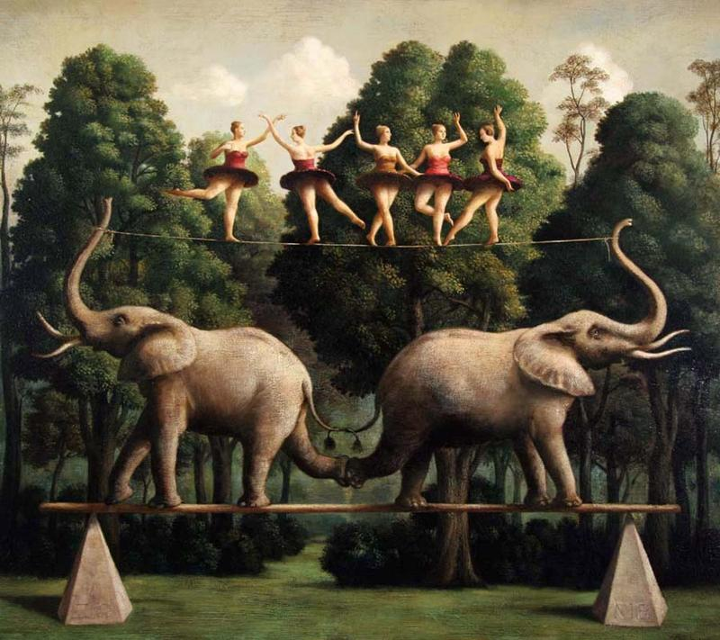
Simetrija v slikarstvu

Slide 6
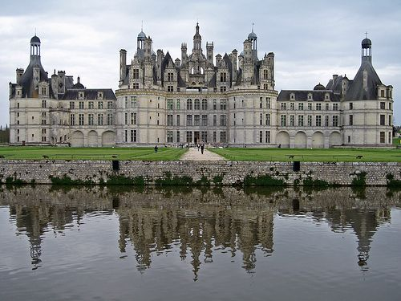
Simetrija v arhitekturi

Slide 7
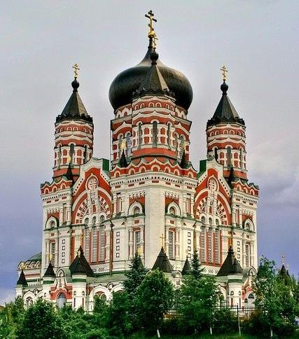
Simetrija v arhitekturi

Slide 8
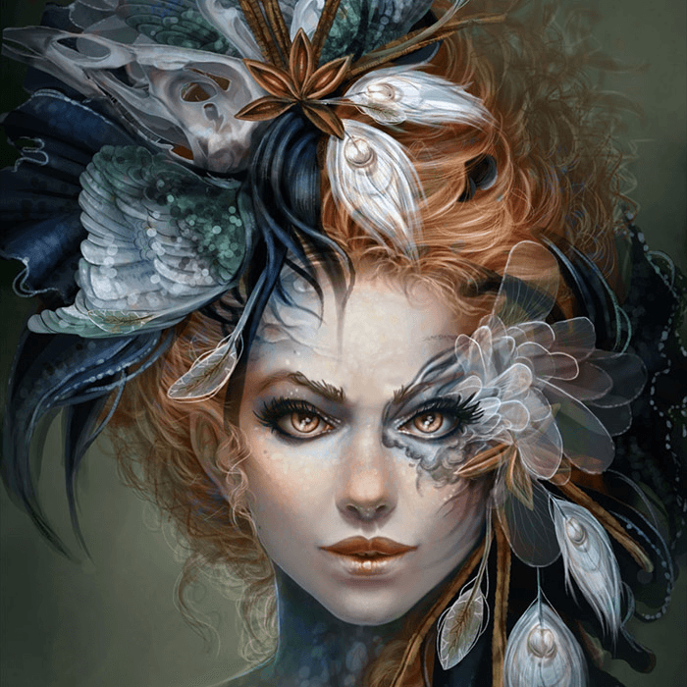
Asimetrija v slikarstvu

Slide 9
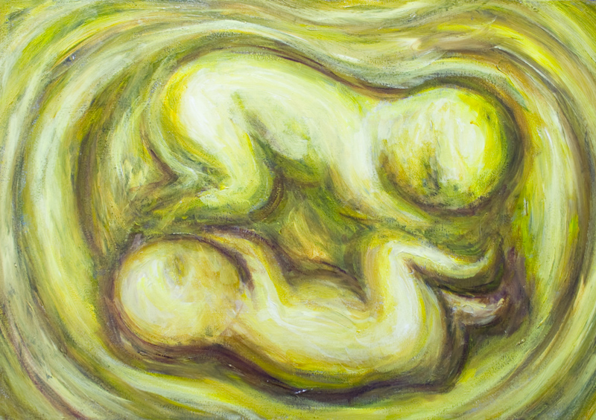
Asimetrija v slikarstvu

Slide 10
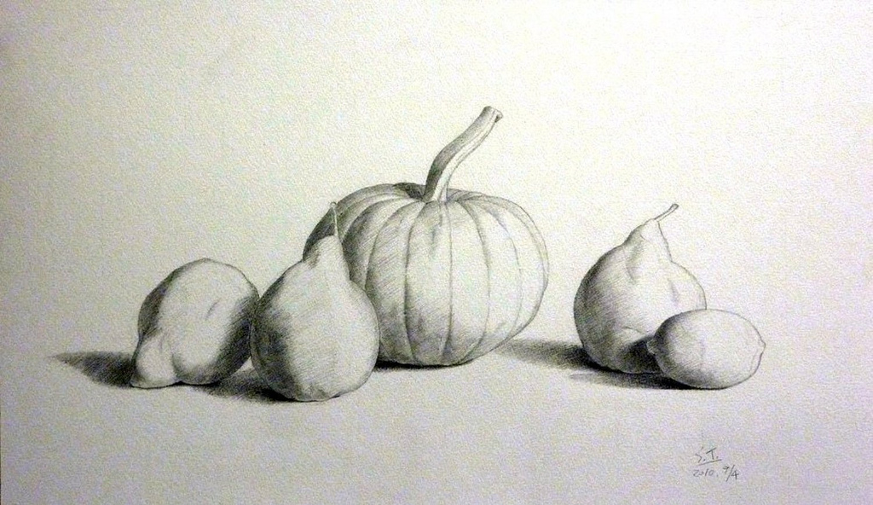
Asimetrija v slikarstvu

Slide 11
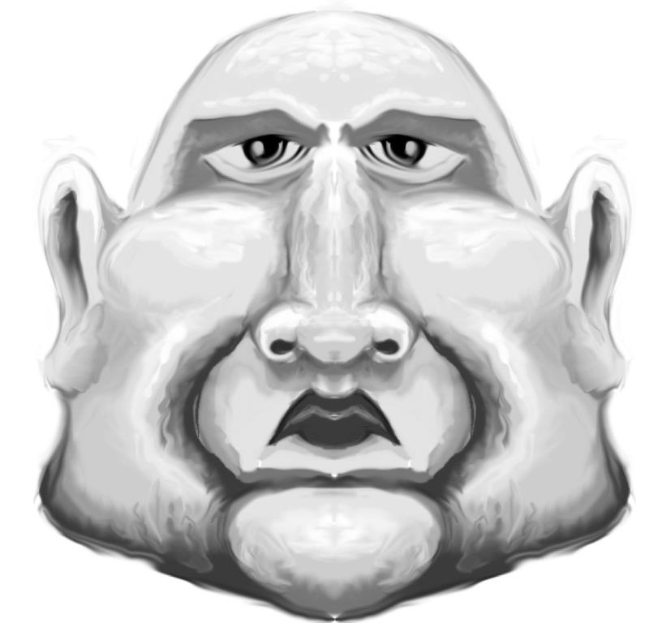
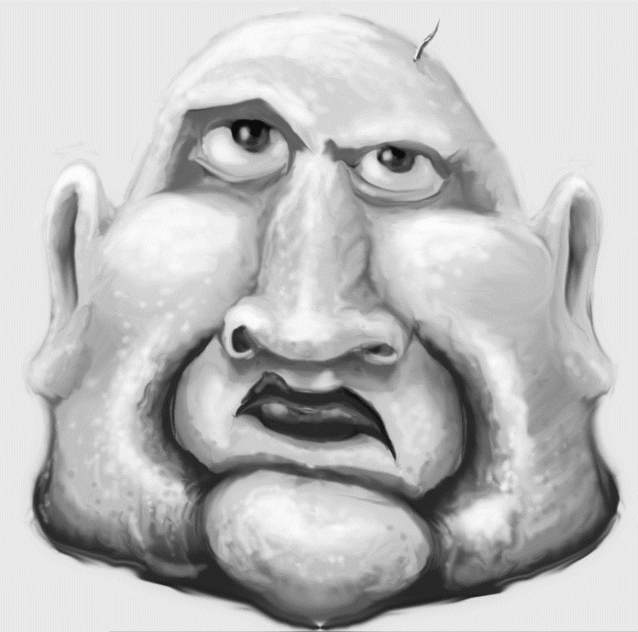
Simetrija in asimetrija v slikarstvu

Slide 12
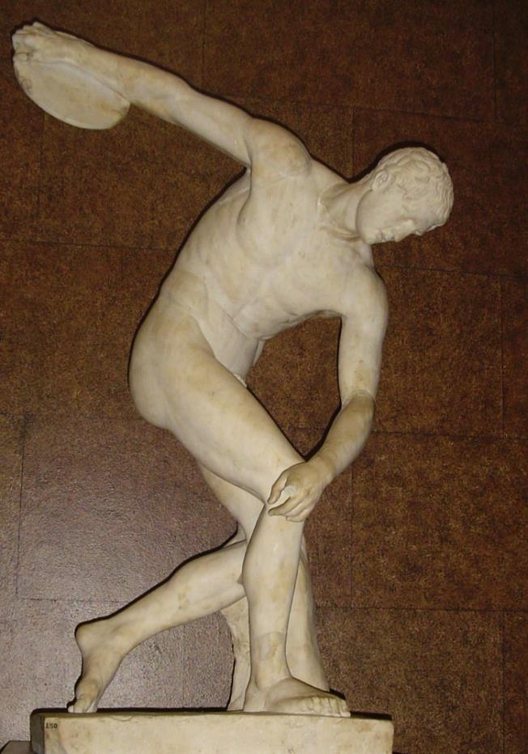
Asimetrija v kiparstvu

Slide 13
Simetrični položaj v športu

Slide 14
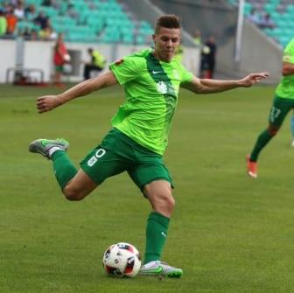
Nesimetrični položaj v športu

Slide 15
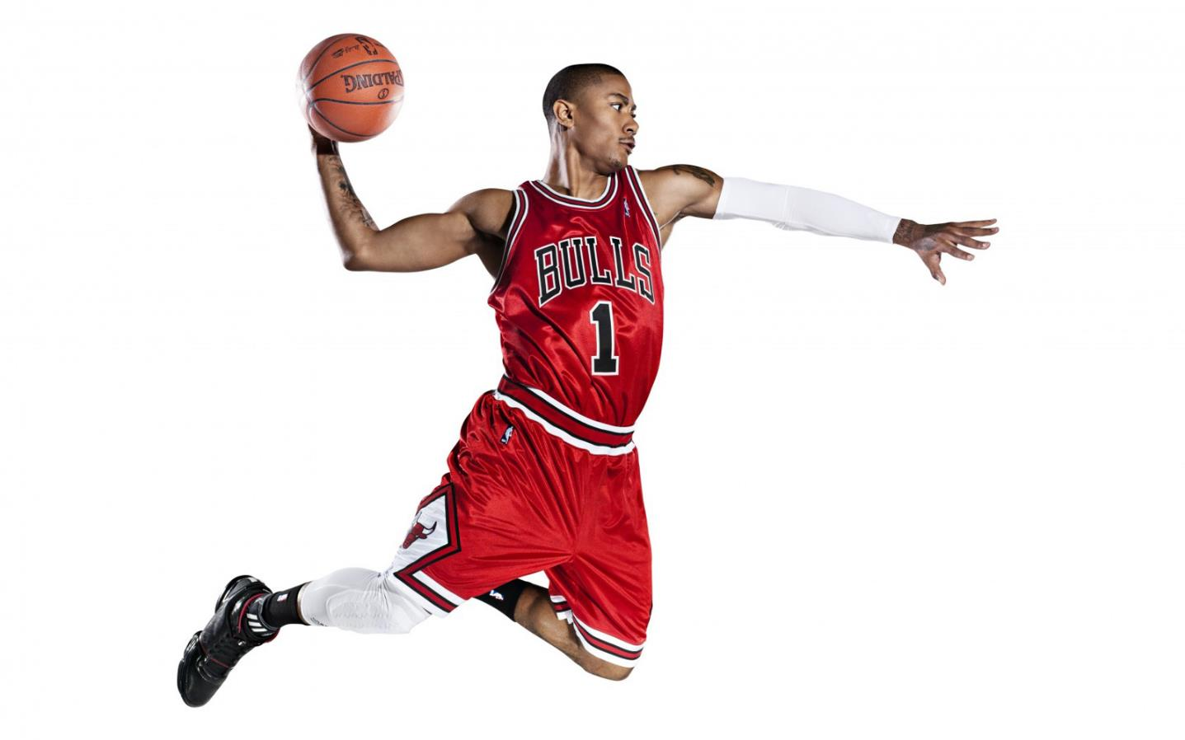
Nesimetrični položaj v športu

